Slide 1
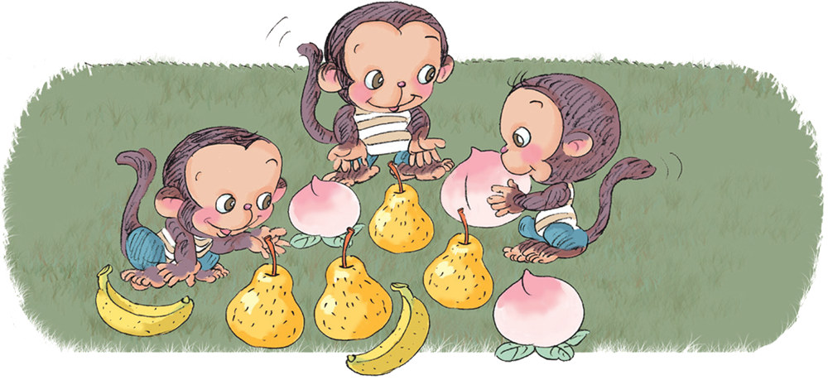
问题：每只小猴子吃1个梨、 1个桃、 1根香蕉，这些水 果够分吗？

Slide 2
比大小

Slide 3
3
＝
3
等号
读作：3等于3
指导：有1只小猴，就有1个桃，有3只小猴也有3个桃，小猴
和桃的数量同样多，我们就说3等于3 ，这个符号叫
等号。

Slide 4
3
2
＞
大于号
读作：3大于2
指导：有1只小猴，就有1根香蕉，第3只小猴没有香蕉，
3只小猴，2根香蕉，小猴的数量比香蕉的数量多，
我们就说3大于2，这个符号叫大于号。

Slide 5
3
＜
4
小于号
读作：3小于4
指导：有1只小猴，就有1个梨，小猴没有了，还多1个梨，
3只小猴，4个梨，小猴的数量比梨的数量少，我们
就说3小于4，这个符号叫小于号。

Slide 6
区分“>”和“<”
区别：大于号，开口在左； 小于号，开口在右。
相同点：开口对 大数，尖尖对小数 。

Slide 7
等于号
“＝”，“＞”和“＜” 的书写

Slide 8
大于号
“＞” 的书写

Slide 9
小于号
“＜” 的书写

Slide 10
<
>
<
>
=
>

Slide 11
2
1
2
5
2
>
1
2
<
5

Slide 12
4
在 里填数
2
<
5
5
>
2

Slide 13
3 5 7 8
5.把下列数字填在方框里。
<
<
<
>
>
>

Slide 14
布置作业
作业：1、复习书本第17页。
2、做第19页练习三，第6题、第7题。

